Slide 1
웹 서버 실습

Slide 2
목차
nginx 웹 서버 구축
PHP 연결
MySQL 데이터베이스 서버 구축
phpmyadmin 이용

Slide 3
Nginx 웹 서버 구축

Slide 4
웹 서버란?
웹 서버는 클라이언트(사용자) 와 HTTP 통신을 주고 받는 서버이다.
클라이언트에게 HTML 문서, 파일등을 제공하며 서버 내부적으로는 데이터베이스 서버 등 다른 서버와 통신하여 데이터를 주고받는다.

Slide 5
웹 서버 프로그램
Apache : 가장 잘 알려진 웹 서버 프로그램으로 주로 리눅스 환경에서 구동되지만 윈도우즈 환경에서도 구동 가능하다. 모듈 확장성이 뛰어나지만 그만큼 프로그램이 무겁고 설정이 번거롭다.
IIS : 마이크로소프트에서 제공하는 윈도우 기반의 웹 서버이다. 웹 서버 외에도 메일 서버, 파일 서버 등 다양한 서버를 지원하며 GUI 기반이므로 직관적이라는 장점이 있다.
Nginx : 아파치의 무거운 성능과 특유의 문제점을 개선한 웹 서버로 프로그램이 가벼우며 설정이 간단하다. 모듈 확장이 번거로운 단점이 있으나 많은 모듈을 사용하지 않는 서버에서는 선택하기 좋은 프로그램이다.
그 밖의 웹 서버 프로그램 : node.js, Apache tomcat 등

Slide 6
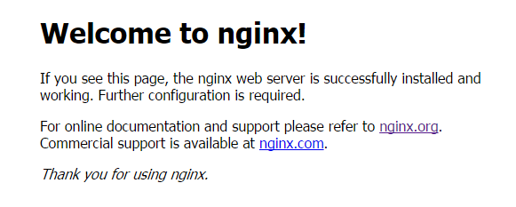
Nginx 설치
Nginx는 공식 사이트 (http://nginx.org/en/download.html) 에서 쉽게 다운로드 받을 수 있다.
다운로드 받은 압축 파일을 원하는 위치에 압축 해제 하는 것으로 프로그램 설치는 완료된다. 압축 해제한 폴더 안의 nginx.exe 파일을 실행 시키고 웹 브라우저에 http://localhost/ 를 입력하면 아래와 같은 화면을 볼 수 있다.

Slide 7
Nginx 구성
nginx의 압축을 풀면 나오는 것들의 구성은 다음과 같다. (중요한 것만 기입하였다.)
/conf : nginx 프로그램의 설정파일이 있는 폴더이다.
/docs : 라이센스, README, 버전 변경 사항등이 담긴 문서 폴더이다.
/html : 실제로 외부 사용자가 접근 가능한 root 경로이다. 이 폴더 안에 있는 파일만 외부에 서 접근 가능하다.
/logs : 접속 로그, 에러 로그등이 기록되는 폴더이다.
nginx.exe : 웹 서버 프로그램의 실행 파일이다.

Slide 8
방화벽 문제
Nginx와 같은 서버 프로그램을 구동하는 것은 곧 익명의 사용자가 자신의 컴퓨터에 접속하는 것을 허용한다는 뜻이다.
이런 외부에서의 접속은 일반적인 경우 (서버를 구동하지 않는 컴퓨터)엔 악의적인 목적을 가진 경우가 있으므로 운영체제에서 접속을 허용하지 않는다.
따라서 외부 컴퓨터에서 서버에 접속이 되지 않을 경우 서버에 존재하는 방화벽에 예외를 두어서 접속을 허용하도록 해야한다.

Slide 9
공유기 문제
가정용 컴퓨터의 경우 공유기를 통해 네트워크가 연결되는 PC가 많다. 하지만 공유기를 통해 연결된 PC는 내부 아이피 (192.168.x.x 와 같은) 주소를 가지게 되어 외부 네트워크에서 서버의 주소를 찾지 못하는 일이 발생한다.
이러한 문제점을 해결하기 위해선 공유기 설정에서 포트포워딩 혹은 Twin IP 설정을 하여 외부에서 주소를 찾을 수 있도록 설정 해 주어야 한다.

Slide 10
Nginx 서비스 추가
단순히 nginx.exe 파일을 실행 시키는 것으로도 서버는 구동되지만 서버를 종료 혹은 재시작 할 때 프로세스를 찾아 종료시켜야 하는 번거로움이 존재하며 부팅 시에 수동으로 실행시켜야 하는 번거로움이 있다.
또한 서비스를 추가하지 않으면 사용자 레벨의 응용 프로그램이 되므로 시스템 종료가 아닌 로그오프만 되더라도 서버가 종료되는 문제점이 있다.
이러한 번거로움과 문제점을 해결하기 위해선 nginx 프로그램을 서비스로 등록시킬 필요가 있다.

Slide 11
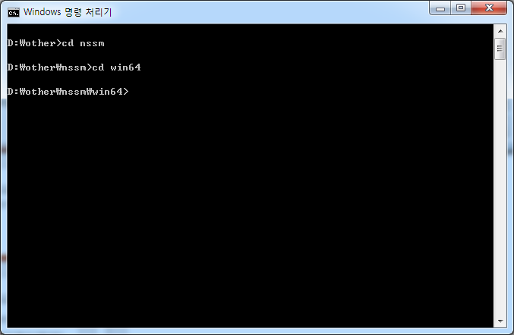
Nginx 서비스 추가
e-class에 탑재된 nssm 파일은 여러 응용 프로그램을 서비스로 등록시켜주는 프로그램이다. 이를 다운로드 받은 뒤 압축을 풀어준다.
그 뒤 cmd를 관리자 권한으로 실행 시킨 후 cd 명령어를 통해 nssm.exe 파일이 위치한 곳 까지 이동한다.
32비트 운영체제인 경우 win32, 64비트 운영체제인 경우 win64 폴더 내에 위치하도록 한다.

Slide 12
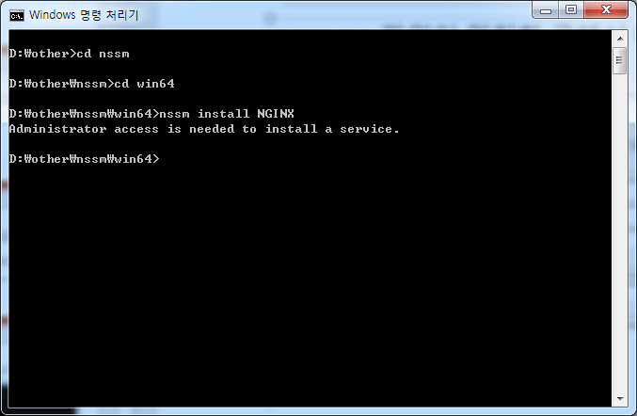
Nginx 서비스 추가
nssm.exe 파일이 위치한 곳에서 다음의 명령어를 입력한다.
nssm install nginx
뒤쪽의 nginx는 서비스 이름 이므로 알아보기 편한 이름으 로 바꿔 써도 무방하다.

Slide 13
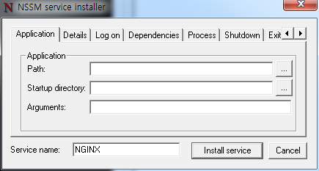
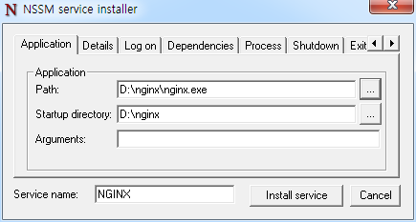
Nginx 서비스 추가
명령어를 잘 입력하면 오른쪽과 같은 화면이 나타난다.
Path 의 … 버튼을 클릭하여 nginx.exe 파일을 선택하면
자동으로 Startup directory 까지 입력이 이루어진다.
올바르게 선택했다면 하단의 Install service 버튼을
클릭하여 서비스를 등록한다.

Slide 14
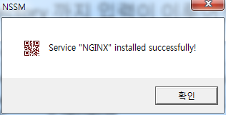
Nginx 서비스 추가
서비스가 정상적으로 등록되면 다음과 같은 화면을 볼 수 있다.
그 다음 제어판-관리도구-서비스 경로로 서비스 관리 프로그램을 실행시켜 정상적으로 등록되었는지 확인한 후 서비스를 시작한다.
만일 시작 유형이 수동으로 되어있다면 자동으로 변경한다.

Slide 15
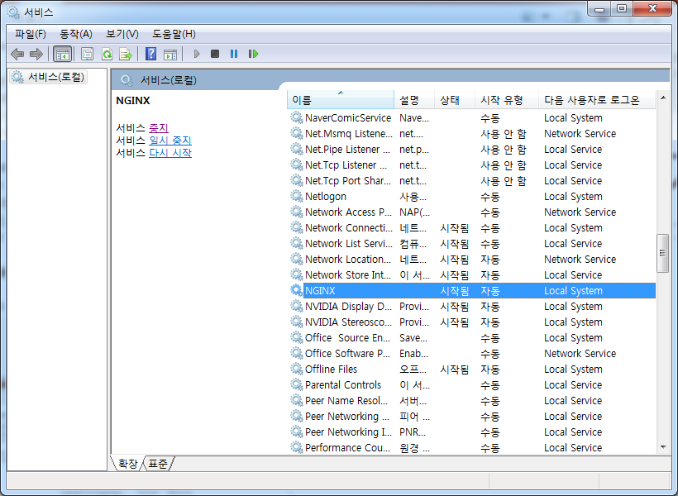
Nginx 서비스 추가

Slide 16
Nginx 서비스 추가
서비스를 시작했을 때 http://localhost/ 로 접속하여 최초 실행했을 때와 같은 화면이 나타나는지 확인한다.
서비스를 정지 했을 때 접속이 이뤄지지 않는지 확인한다. 정지했을 때 접속이 되지 않아야 제대로 설치가 된 것이다.
필요하다면 재부팅을 했을 때 추가 작업 없이도 접속이 원할한지 확인한다.

Slide 17
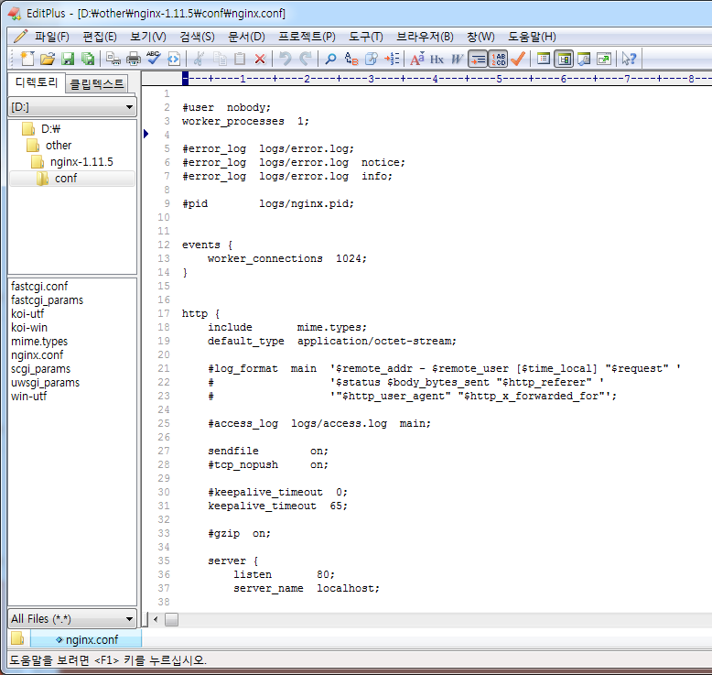
Nginx 설정
Nginx 웹 서버 프로그램은 바로 사용해도 문제가 없는 정도로 기본 세팅이 되어 있으나 필요에 따라서는 프로그램 설정을 바꿀 수도 있다.
설정 파일은 nginx/conf 폴더 내의 nginx.conf 파일이다. 해당 파일은 메모장 혹은 그 외 텍스트 에디터 프로그램으로 열 수 있다.

Slide 18
Nginx 설정
만일 에러나 접속 기록 로그를 남기고 싶다면 설정 파일의 5,6,7번 라인과 25번 라인의 주석을 제거하면 된다. 주석은 줄 맨 앞에 # 문자가 달린 것이며 이 # 문자를 제거하는 것으로 주석 처리를 해제할 수 있다.
서버의 접속 포트를 변경하고 싶다면 36번 라인의 80을 65535 이내의 값으로 설정할 수 있지만 권장하지는 않는다.
문자열 셋을 설정하는 39번 라인은 가급적이면 주석을 해제한 뒤 koi8-r을 utf-8로 변경할 것을 권장한다.
그 밖에도 서버 이름(37번 라인), html 파일 경로 (44번 라인) 등을 필요에 따라 변경할 수 있다.

Slide 19
Nginx 설정
nginx.conf 파일이 수정된 경우 수정된 내용을 적용시키기 위해서 서비스를 다시 시작한다.
만일 오타를 입력하거나 ;을 빼먹는 등 설정 파일에 문제가 생길 경우 서비스가 시작되지 않는다.

Slide 20
PHP 연결

Slide 21
개요
HTML과 Javascript 만으로는 사용자별로 다른 정보를 보여주거나 여러 데이터의 처리를 하기가 어려우며 데이터베이스에 접근하는 것도 불가능하다.
따라서 동적인 웹 페이지를 표시하기 위해 HTML과 웹 서버 사이에 동적으로 데이터를 처리하는 프로그램을 연결하는데 이를 CGI (Common Gateway Interface)라고 한다.
CGI를 통해서 거의 대부분의 프로그래밍 언어로 사용자의 요청을 처리할 수 있으나, 대부분의 웹 서버에서는 웹 환경에 특화된 언어를 사용하는데 특화된 언어는 대표적으로 PHP, JSP, ASP.NET 같은 것이 있고 그 밖에도 Python, Ruby, Perl 등의 언어가 사용된다.

Slide 22
PHP 다운로드
PHP는 http://windows.php.net/download 에서 다운로드 할 수 있다.
최신 버전은 7.0.13과 5.6.28 버전이 있다. 5.6 버전의 경우 과거 부터 사용되어지는 PHP 코드가 있는 경우에 대해 호환성 문제로 남은 버전이므로 큰 문제가 없다면 7.0.13버전을 사용하는것이 좋다.
운영체제 환경이 32비트라면 VC14 x86 Thread Safe를, 64비트라면 VC14 x64 Thread Safe를 다운로드 하면 된다.

Slide 23
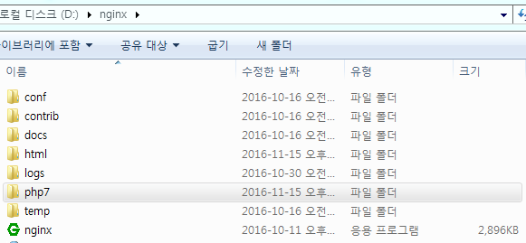
PHP 연동
다운로드 된 압축 파일을 nginx가 설치된 폴더에 압축 해제한다.
압축 해제 후 폴더 명은 간결하면서 구분 가능하도록 변경한다.

Slide 24

PHP 연동
그 후 PHP를 압축 해제한 폴더에 들어가 php.ini-development 파일을 찾은 뒤 파일 이름 변경을 통해 –development 를 제거한다.
제거가 되면 이렇게 구성이 되어진다.

Slide 25
PHP 연동
그 다음 nginx.conf 파일의 내용을 수정하여 웹 서버 설정을 바꿔야 한다.
먼저 45번 라인을 다음처럼 바꾼다.
변경 전 > index index.html index.htm;
변경 후 > index index.html index.htm index.php;
그 다음 68번 라인~74번 라인까지의 주석(#)을 모두 제거한 뒤 72번 라인을 다음처럼 바꾼다.
변경 전 > fastcgi_param SCRIPT_FILENAME /scripts$fastcgi_script_name;
변경 후 > fastcgi_param SCRIPT_FILENAME $document_root$fastcgi_script_name;

Slide 26

PHP 연동
그 다음 nginx 서비스를 재 시작한다. 만약 문제가 생겼을 경우 설정 파일을 다시한번 확인 해 본다.
서비스 재시작이 성공했다면 메모장 혹은 텍스트 에디터로 다음의 코드를 작성한뒤 nginx/html 경로에 info.php 파일로 저장한다.
코드
<?php phpinfo(); ?>

Slide 27
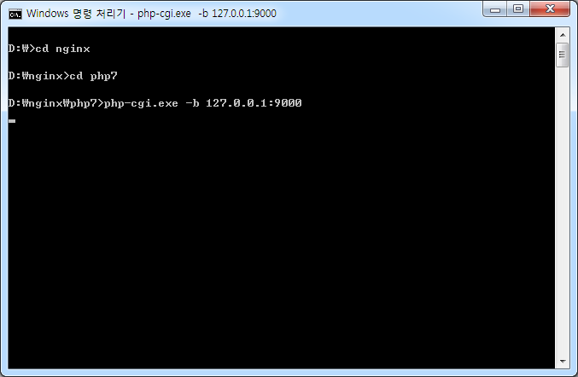
PHP 연동
cmd 프로그램을 실행하여 PHP를 압축 해제한 경로로 이동한 뒤 아래의 실행 코드를 입력하여 PHP가 CGI를 통해 웹 서버와 연결되도록 한다.
> php-cgi.exe -b 127.0.0.1:9000

Slide 28
PHP 연동 (에러)
간혹 컴퓨터에 따라 명령어를 입력 했는데 MSVCR110.dll is missing 에러가 발생할 수도 있다. (뒤의 110은 130, 140, 150이 될 수도 있다.)
이런 경우 https://www.microsoft.com/ko-KR/download/details.aspx?id=53840 이 링크에서 운영체제에 맞는(x86 혹은 x64) C++ 재배포 가능 패키지를 설치한다.
위 링크가 제대로 열리지 않는 경우 https://support.microsoft.com/ko-kr/kb/2977003 이 링크에서 Microsoft Visual C++ 재배포 가능 Visual Studio 2015 업데이트 패키지 3을 클릭해 설치한다.

Slide 29
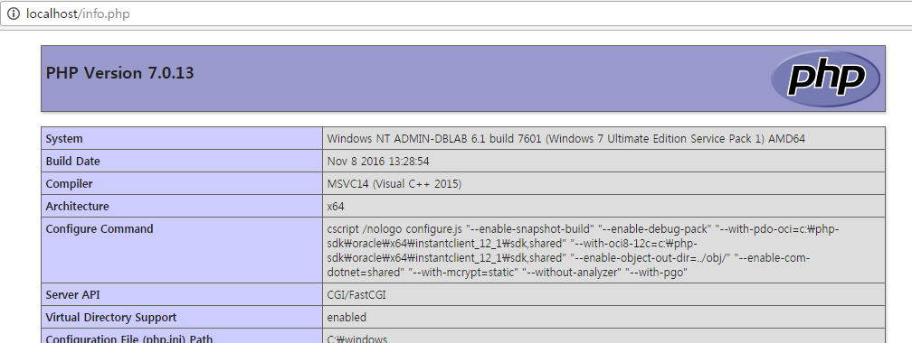
PHP 연동
http://localhost/info.php 로 접속하여 그림과 같은 화면이 나온다면 정상적으로 PHP가 연동 된 것이다. 정상적으로 나온다면 콘솔창을 닫아 php-cgi.exe를 종료한다.
만약 PHP파일이 다운로드 되는 현상이 생긴다면 nginx의 설정이 정상적으로 반영되지 않은 것이고, 로딩이 되지 않는다면 nginx의 설정 문제 혹은 php-cgi가 제대로 동작하지 않는 것이다.

Slide 30
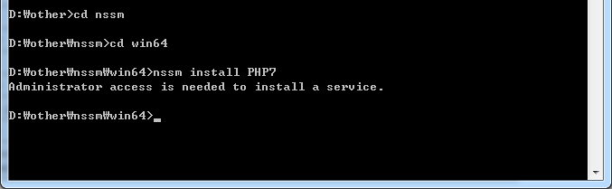
PHP 서비스 등록
PHP 또한 nginx와 마찬가지로 서비스를 등록을 통해 매번 프로그램을 실행시켜야 하는 번거로움을 없앨 수 있다.
Nginx 서비스를 등록했을 때와 같이 nssm을 실행시킨다.
PHP 이름에 알맞은 서비스 이름을 입력하여 install 명령을 실행한다.

Slide 31
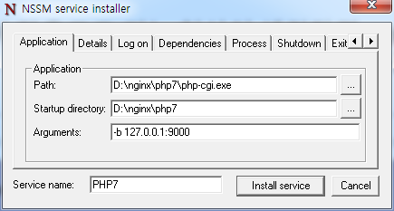
PHP 서비스 등록
Nginx를 등록했을 때 처럼 Path 경로에 php-cgi.exe 파일 경로를 입력한다. 자동적으로 Startup directory도 입력된다.
차이점은 Arguments 에 방금 전 실행했을 때의 값인 -b 127.0.0.1:9000 을 입력 한 것이다. 오타 없이 입력 되었다면 Install service 버튼을 클릭하여 서비스를 등록시킨다.

Slide 32
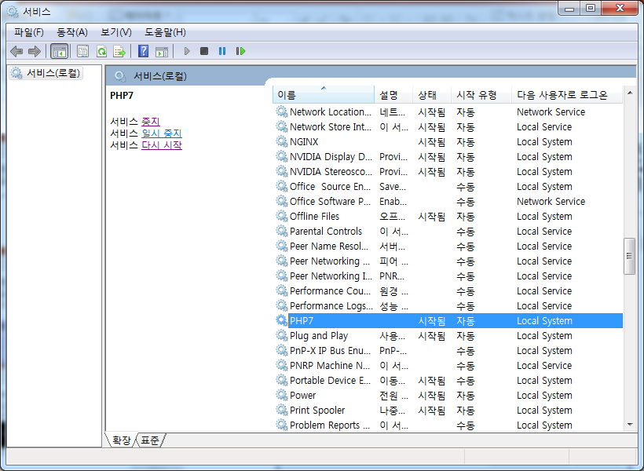
PHP 서비스 등록
서비스를 확인하여 제대로 등록되어 있는지 확인 한다.
다시 한번 아래의 경로를 접속하여
별도의 명령어 입력 없이도 PHP가
잘 실행되는지 확인한다.
http://localhost/info.php

Slide 33
MySQL 데이터베이스 서버 구축

Slide 34
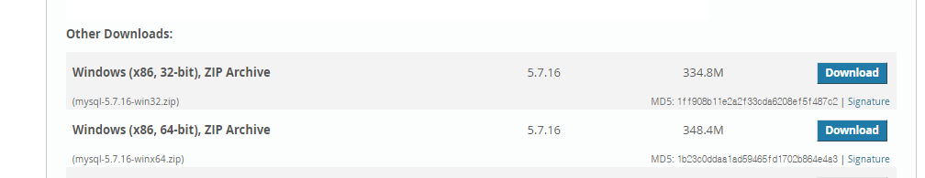
MySQL Community Server 다운로드
MySQL을 사용하기 위해선 먼저 해당 파일을 다운로드 받아야 한다.
아래의 링크를 타고 들어가 Other Downloads 에서 운영체제 사양에 맞는 버전 (32bit or 64bit)를 다운로드 받는다.
http://dev.mysql.com/downloads/mysql/
위 2개 중 운영체제에 맞는 버전으로 다운로드 한다.

Slide 35
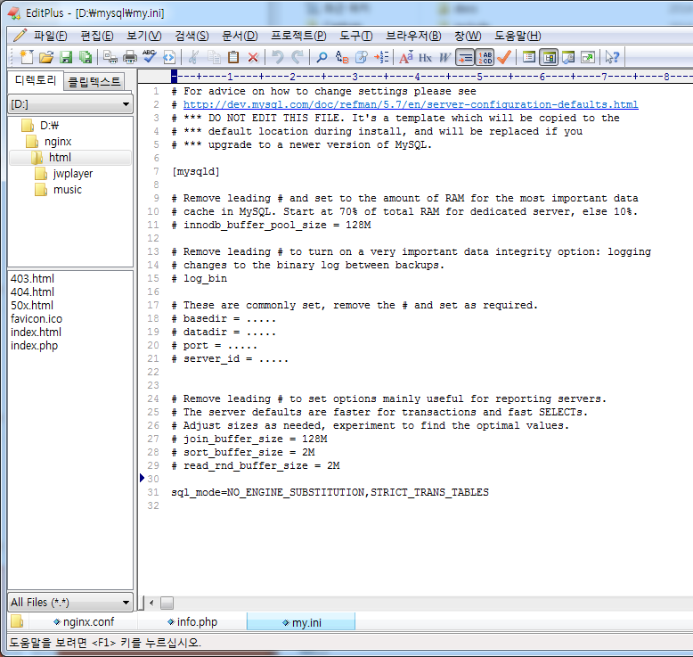
MySQL 세팅
다운로드 받은 파일을 용량이 충분한 디스크에 압축 해제한다.
압축 해제 후 접근의 용이성을 위해 폴더 명은 변경하는 것을 권장한다.
그 후 폴더 안의 my-default.ini 파일을 my.ini로 이름 변경한 뒤 메모장이나 텍스트 에디터로 파일을 연다.

Slide 36

MySQL 세팅
18번 라인~21번 라인까지의 주석 (#)을 제거한 뒤 …..으로 되어있는 부분을 변경한다.
basedir : mysql을 압축 해제한 경로
datadir : DB 데이터가 저장될 경로
port : 서버 포트 번호 (3306 권장)
server_id : 1
압축을 푼 경로에 따라 D:/mysql이나 D:/mysql/data는 달라질 수 있다. 역슬래시(\) 문자는 사용하지 않는다.

Slide 37
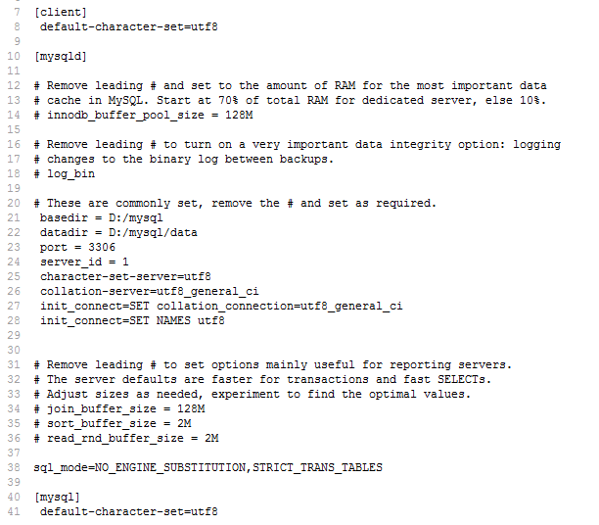
MySQL 세팅 (부가사항)
MySQL의 기본 문자열 셋팅은 latin1_Swedish_ci이다.
이 문자열 셋팅은 한글 문자 처리를 제대로 못할 수 있으므로 필요하다면 my.ini 세팅을 오른쪽 처럼 변경한다.

Slide 38
my.ini 전체 내용 (필요하다면 복사해서 사용)
basedir과 datadir은 변경이 필요하다.
# For advice on how to change settings please see
# http://dev.mysql.com/doc/refman/5.7/en/server-configuration-defaults.html
# *** DO NOT EDIT THIS FILE. It's a template which will be copied to the
# *** default location during install, and will be replaced if you
# *** upgrade to a newer version of MySQL.
[client]
default-character-set=utf8
[mysqld]
# Remove leading # and set to the amount of RAM for the most important data
# cache in MySQL. Start at 70% of total RAM for dedicated server, else 10%.
# innodb_buffer_pool_size = 128M
# Remove leading # to turn on a very important data integrity option: logging
# changes to the binary log between backups.
# log_bin
# These are commonly set, remove the # and set as required.
basedir = D:/mysql
datadir = D:/mysql/data
port = 3306
server_id = 1
character-set-server=utf8
collation-server=utf8_general_ci
init_connect=SET collation_connection=utf8_general_ci
init_connect=SET NAMES utf8
# Remove leading # to set options mainly useful for reporting servers.
# The server defaults are faster for transactions and fast SELECTs.
# Adjust sizes as needed, experiment to find the optimal values.
# join_buffer_size = 128M
# sort_buffer_size = 2M
# read_rnd_buffer_size = 2M
sql_mode=NO_ENGINE_SUBSTITUTION,STRICT_TRANS_TABLES
[mysql]
default-character-set=utf8

Slide 39
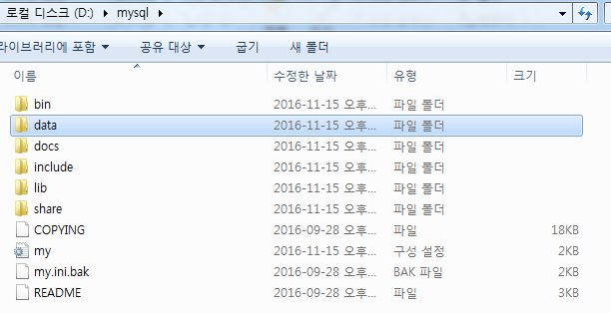
MySQL 세팅
datadir 경로에 입력한 data 폴더가 존재하지 않는경우 폴더 생성을 통해 빈 폴더를 생성한다.

Slide 40
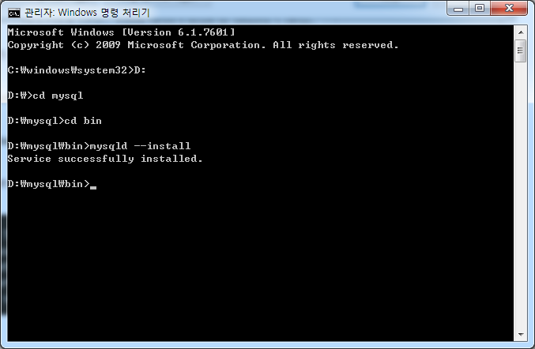
MySQL 세팅
cmd 프로그램을 반드시 관리자 권한으로 실행한다.
압축을 푼 폴더 내부의 bin 폴더로 이동하여 아래의 명령어를 실행한다.
mysqld --install
해당 명령은 서비스를 등록시키는 명령이다.
만일 제거해야 할 경우엔 --remove를 사용한다.

Slide 41
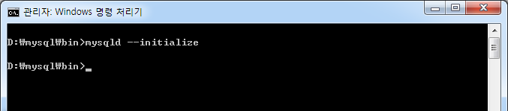
MySQL 세팅
bin 폴더에 그대로 위치해 있는 상태에서 아래의 명령어를 입력한다.
mysqld --initialize
위 명령어는 MySQL을 초기화 하는 명령어이다. 30초~2분정도 기다리면 설정이 완료된다.

Slide 42
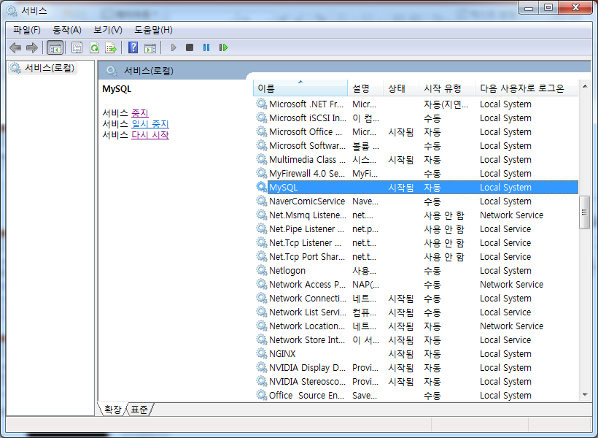
MySQL 세팅
서비스에서 MySQL을 시작한다. 만일 시작이 제대로 되지 않는다면 초기화가 제대로 이뤄지지 않거나 설정 파일에 문제가 있는 것이므로 설정 파일을 다시 확인해 보고 data 폴더 안의 파일을 전부 삭제한 뒤 다시 초기화 명령어를 실행시킨다.

Slide 43
MySQL 세팅
초기 root 계정의 비밀번호는 임의로 설정된다. 따라서 비밀번호를 알아내 변경하는 과정이 필요하다.
data폴더 내부에 (컴퓨터이름).err 파일이 존재하는 것을 확인할 수 있다. 이것을 메모장 등의 텍스트 에디터 프로그램으로 열면 다음의 로그를 확인할 수 있다.
8번째 라인 끝의 EKKZ.f/-j5<K 가 임의로 지정된 root 계정의 패스워드이다. 비밀번호는 랜덤 값이므로 예시와 다를 수 있다.

Slide 44
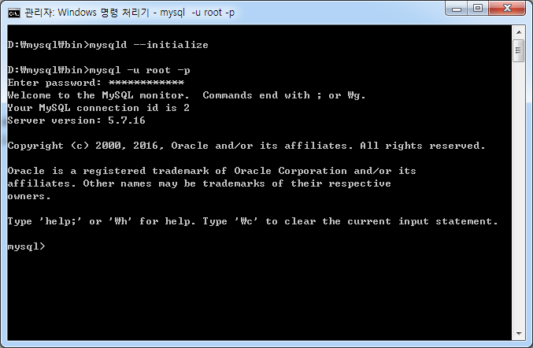
MySQL 세팅
아래의 명령어를 입력하여 MySQL에 접속한다.
mysql -u root -p
비밀번호를 입력하라는 문구가 출력되면 방금 전 파일에서 확인 한 비밀번호를 실수 없이 입력한 다음 엔터키를 입력한다.
로그인이 성공하면 오른쪽과 같은 화면이 출력된다.

Slide 45
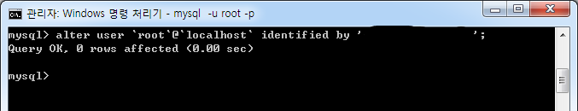
MySQL 세팅
접속이 성공하면 아래의 쿼리문을 입력하여 root 계정의 비밀번호를 변경한다.
alter user `root`@`localhost` identified by ‘새로운 비밀번호’;
여기에서 root와 localhost를 감싸는 따옴표는 Tab키 위의 따옴표임에 유의해야 한다.
비밀번호가 정상적으로 입력되었다면 quit를 입력해 종료했다가 다시 실행시켜서 새로운 비밀번호로 바뀌었는지 확인한다.

Slide 46


php.ini 수정
먼저 924번 라인 혹은 ‘date.timezone’ 을 검색한다.
맨 앞의 주석을 뜻하는 세미콜론 (;) 을 제거한 뒤 뒤에 Asia/Seoul을 입력한다. 이는 날짜 설정을 맞추기 위한 것이다.
▼ 아래와 같이 수정

Slide 47


php.ini 수정
723번 라인 혹은 ‘extension_dir’ 을 검색하여 주석을 제거한다.
▼ 아래와 같이 수정
이는 php의 확장 모듈을 사용하겠다는 것을 의미한다.

Slide 48
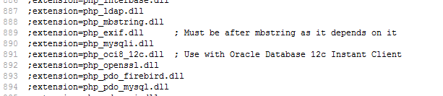
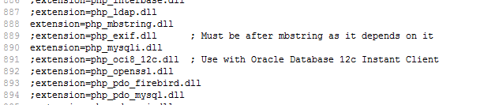
php.ini 수정
890번 라인 혹은 ‘extension=php_mysqli.dll’ 을 검색하여 해당 라인의 주석과 extension=php_mbstring.dll 라인의 주석을 제거한다.
▼ 아래와 같이 수정
이는 php가 mysqli (MySQL Improved Extension)을 사용 하겠다는 것을 의미한다.
mbstring 은 경우에 따라 발생할 수 있는 한글 깨짐 문제를 해결하는 모듈이다.

Slide 49
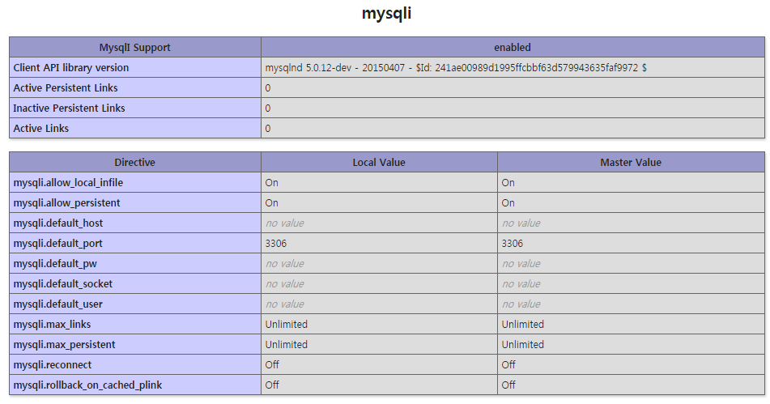
php.ini 수정
모든 수정이 완료 되었으면 PHP 서비스를 다시 시작한다.
그 후 다시 http://localhost/info.php 에 접속해 mysqli 키워드로 검색하여 결과가 나오는지 확인한다. 결과가 나온다면 제대로 연결 된 것이고 나오지 않는다면 설정이 제대로 되지 않은 것이다.
오른쪽과 같은 표를 확인할 수 있어야 한다.

Slide 50


연동 테스트
<?php
echo "MySQL 연결 테스트<br>";
$db = mysqli_connect("localhost", "root", "비밀번호", "mysql");
if($db){
echo "connect : 성공<br>";
}else{
echo "disconnect : 실패<br>";
}
$result = mysqli_query($db, 'SELECT VERSION() as VERSION');
$data = mysqli_fetch_assoc($result);
echo $data['VERSION'];
?>
test.php 파일을 생성한 뒤 왼쪽의
코드를 복사-붙여넣기 한 다음
nginx/html 경로에 저장한다.
해당 경로로 접속하였을 때 성공과
함께 MySQL 버전이 출력 된다면
정상적으로 연결이 된 것이다.
성공한 경우
실패한 경우의 예시

Slide 51
phpmyadmin 이용

Slide 52
phpmyadmin 이란?
MySQL 데이터베이스를 웹 페이지에서 컨트롤하는 도구이다.
기본적으로 콘솔 기반으로 동작하는 데이터베이스 관리 시스템은 모든 동작을 쿼리 명령어로 제어해야 하지만 이 도구를 사용하면 GUI 기반으로 데이터베이스를 볼 수 있어 관리가 용이하다.
MySQL 및 이와 비슷한 MariaDB에서만 동작한다.

Slide 53
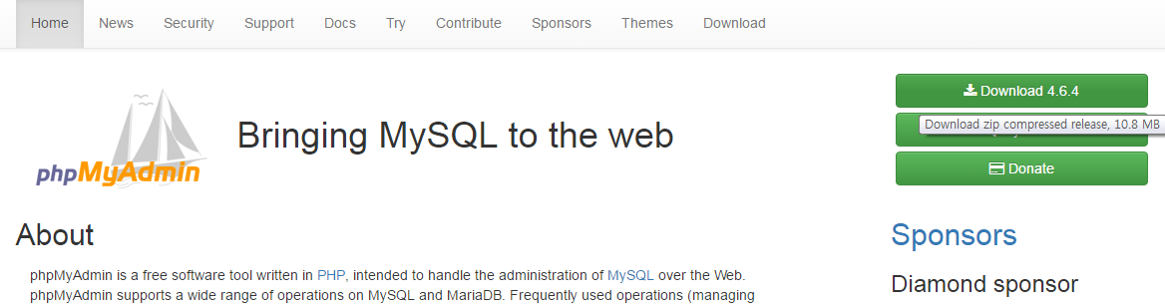
phpmyadmin의 설치
먼저 공식사이트인 https://www.phpmyadmin.net/ 에 접속하여 최신 phpmyadmin을 다운로드 받는다.

Slide 54
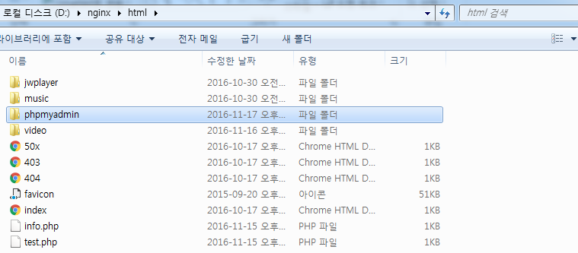
phpmyadmin의 설치
다운로드 받은 압축파일을 nginx/html 경로 안에 풀고 폴더 명을 알아보기 쉽게 지정한다.

Slide 55
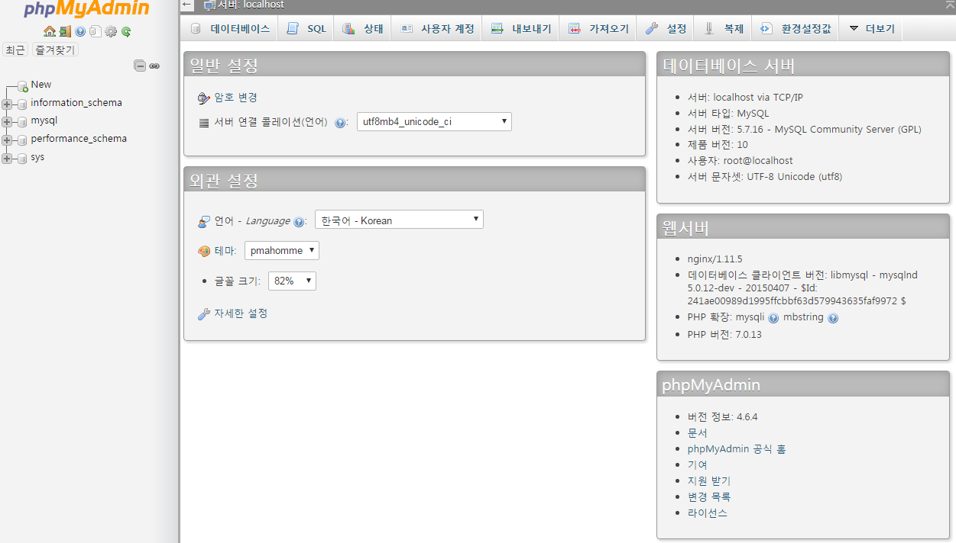
phpmyadmin의 설치
http://localhost/설치한 폴더 명 경로로 이동하여 root 계정으로 로그인을 시도 해 본다.
오른쪽의 그림과 같은 화면이 나오면 정상적으로 phpmyadmin이 설치 완료 된 것이다.

Slide 56
phpmyadmin의 설정
위와 같은 설치만으로도 phpmyadmin의 기능을 이용하는데에는 크게 문제가 없다.
따라서 아래의 과정은 추가적인 설정이 필요한 경우에만 사용하여도 무방하다.
먼저 phpmyadmin을 압축 해제한 경로에 config 폴더를 새롭게 생성한다.
그 다음 http://localhost/phpmyadmin 설치 경로/setup/ 으로 이동한다.

Slide 57
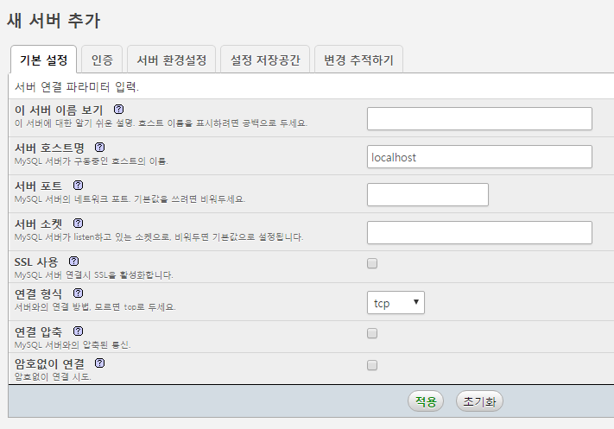
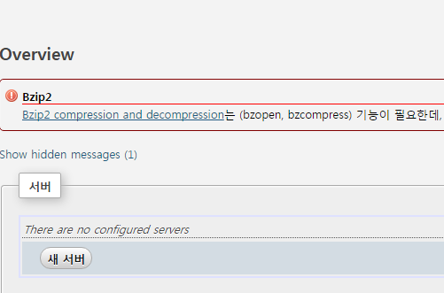
phpmyadmin의 설정
Overview 에서 새 서버를 선택한다.

Slide 58
phpmyadmin의 설정 (기본 설정)
서버 이름 : 기본값은 아이피 주소 혹은 도메인 명이다. 별도로 쓰고싶은 이름이 있다면 입력한다.
서버 호스트명 : phpmyadmin과 데이터베이스가 같은 시스템에 존재하므로 localhost 값을 그대로 둔다.
서버 포트 : MySQL 설정 시 포트 값을 변경하지 않았다면 공란으로 두고 그렇지 않다면 변경한 포트 값을 입력한다.
서버 소켓 : 기본값으로 둔다.
SSL 사용 : 구축한 서버는 SSL 연결을 지원하지 않으므로 체크하지 않는다.
연결 형식 : TCP를 사용한다.
연결 압축 : 기본 값 (체크 해제 상태)로 둔다.
암호 없이 연결 : root 혹은 그 외 계정이 암호가 필요하지 않은 계정이라면 체크한다.

Slide 59
phpmyadmin의 설정 (인증 및 기타)
인증 형식 : 기본값은 cookie를 사용한 인증이지만 보안상 http 로 바꾸는 것을 권장한다.
그 외에도 필요한 설정이 있다면 설정한다.

Slide 60
phpmyadmin의 설정 (저장 및 적용)
서버의 설정이 완료되었다면 Overview 로 돌아와 설정 파일의 저장 버튼을 클릭한다.
저장이 성공했다면 방금 전 생성한 config 폴더 안에 config.inc.php 파일이 생성된다.
해당 config 파일을 phpmyadmin 폴더로 이동시키면 적용이 완료된다.
모든 설정이 끝났다면 보안 취약점을 막기 위해 setup 폴더와 config 폴더 및 config.sample.inc.php 파일을 웹 페이지에서 접근할 수 없는 경로로 이동시키거나 삭제한다.

